Slide 1

CHƯƠNG VI: VIỆT NAM TỪ NĂM 1954 ĐẾN NĂM 1975
Tiết 39,40:
BÀI 28: XÂY DỰNG CHỦ NGHĨA XÃ HỘI Ở MIỀN BẮC, ĐẤU TRANH CHỐNG ĐẾ QUỐC MĨ VÀ CHÍNH QUYỀN SÀI GÒN Ở MIỀN NAM (1954-1965)

Slide 2

BÀI 28: XÂY DỰNG CHỦ NGHĨA XÃ HỘI Ở MIỀN BẮC, ĐẤU TRANH CHỐNG ĐẾ QUỐC MĨ VÀ CHÍNH QUYỀN SÀI GÒN Ở MIỀN NAM (1954-1965)
I. Tình hình nước ta sau hiệp định Giơ-ne-vơ 1954 về Đông Dương:

Slide 3
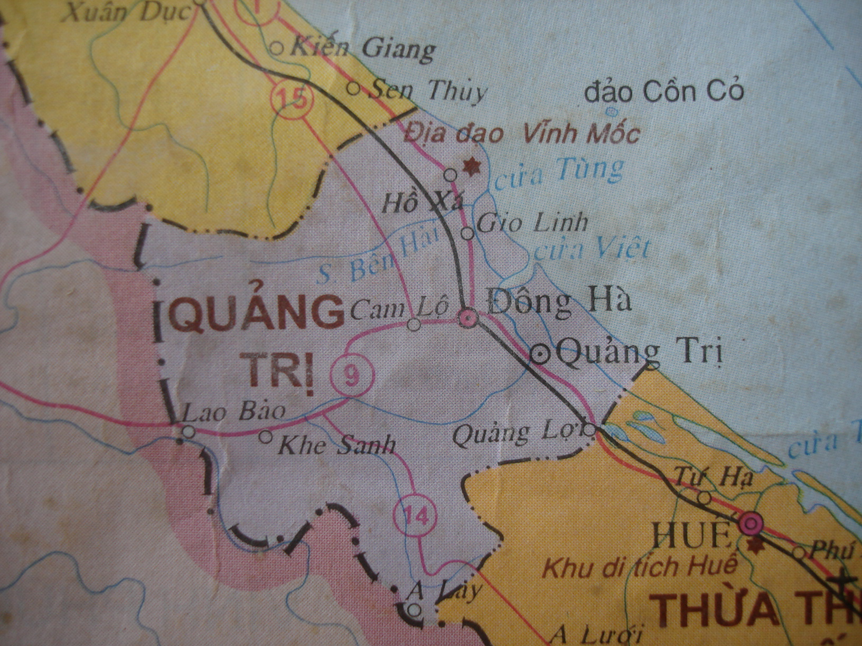
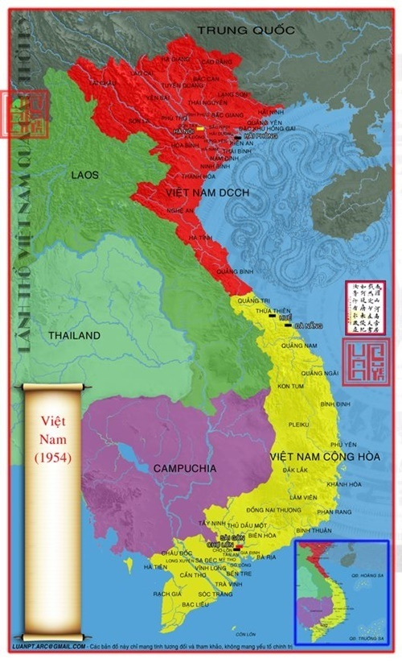

Slide 4
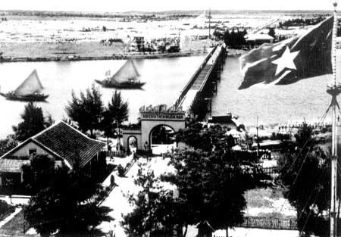
Cầu Hiền Lương

Slide 5
BÀI 28: XÂY DỰNG CHỦ NGHĨA XÃ HỘI Ở MIỀN BẮC, ĐẤU TRANH CHỐNG ĐẾ QUỐC MĨ VÀ CHÍNH QUYỀN SÀI GÒN Ở MIỀN NAM (1954-1965)
I. Tình hình nước ta sau hiệp định Giơ-ne-vơ 1954 về Đông Dương
1. Miền Bắc

Slide 6
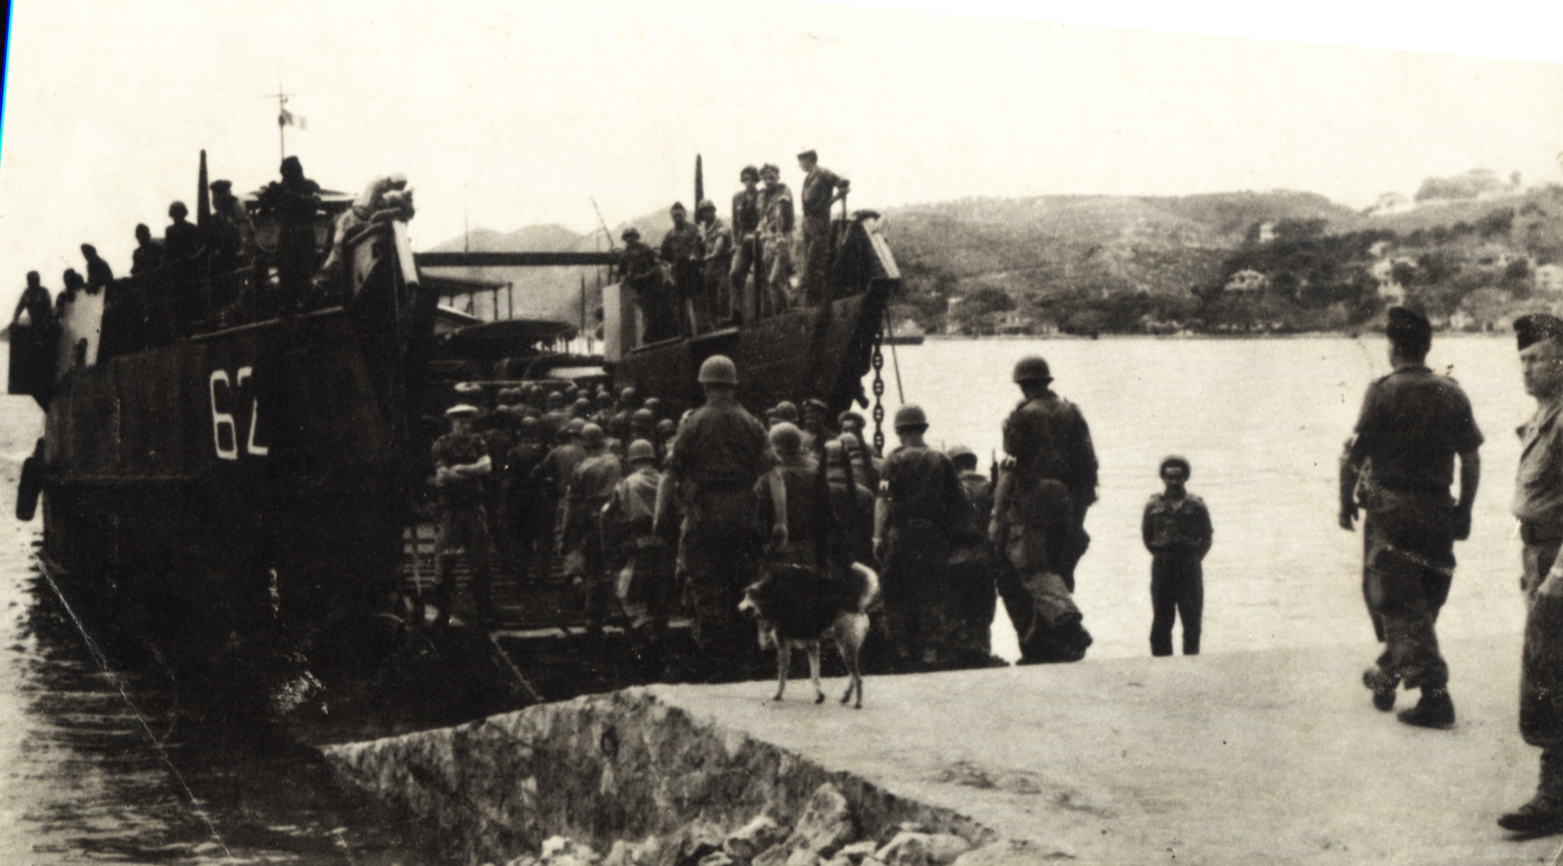
Những tên Pháp cuối cùng rút khỏi Hải Phòng (5/1955)

Slide 7
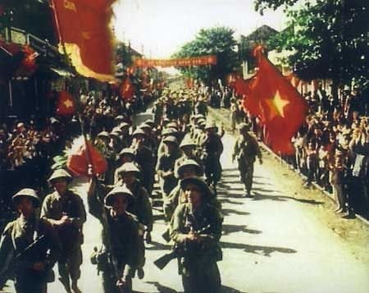
Trùng trùng quân đi như sóng,
Lớp lớp đoàn quân tiến về.
Đồng bào Hà Nội đón bộ đội vào tiếp quản Thủ đô

Slide 8
BÀI 28: XÂY DỰNG CHỦ NGHĨA XÃ HỘI Ở MIỀN BẮC, ĐẤU TRANH CHỐNG ĐẾ QUỐC MĨ VÀ CHÍNH QUYỀN SÀI GÒN Ở MIỀN NAM (1954-1965)
I. Tình hình nước ta sau hiệp định Giơ-ne-vơ 1954 về Đông Dương
1. Miền Bắc
- 10/10/1954, Hà Nội được giải phóng.
- Pháp lần lượt rút khỏi miền Bắc (5/1955)
=> MB hoàn toàn giải phóng, đi lên xây dựng CNXH.
2. Miền Nam

Slide 9
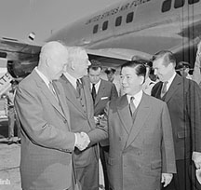
Mĩ dựng Ngô Đình Diệm lập chính quyền tay sai ở miền Nam

Slide 10
BÀI 28: XÂY DỰNG CHỦ NGHĨA XÃ HỘI Ở MIỀN BẮC, ĐẤU TRANH CHỐNG ĐẾ QUỐC MĨ VÀ CHÍNH QUYỀN SÀI GÒN Ở MIỀN NAM (1954-1965)
I. Tình hình nước ta sau hiệp định Giơ-ne-vơ 1954 về Đông Dương
1. Miền Bắc
- 10/10/1954, Hà Nội được giải phóng.
- Pháp lần lượt rút khỏi miền Bắc (5/1955)
=> MB hoàn toàn giải phóng, đi lên xây dựng CNXH.
2. Miền Nam
- Mĩ vào và đưa Ngô Đình Diệm lên nắm quyền, âm mưu biến miền Nam thành thuộc địa kiểu mới và căn cứ quân sự của chúng.
II. Miền Bắc hoàn thành cải cách ruộng đất, khôi phục kinh tế, cải tạo quan hệ sản xuất (1954 – 1960)
(HS tự học)

Slide 11
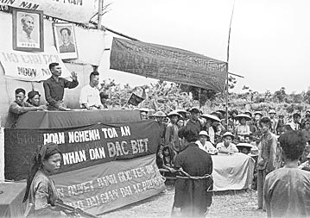
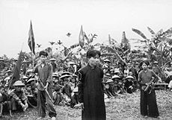
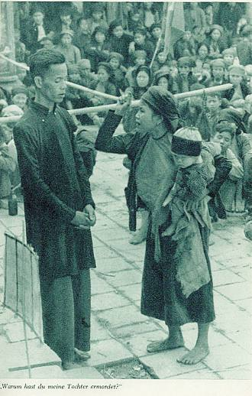
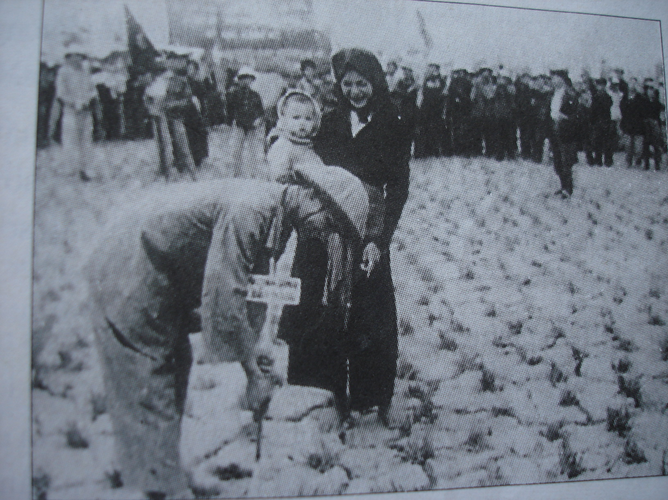
ĐẤU TỐ ĐỊA CHỦ CẢI CÁCH RUỘNG ĐẤT
Nông dân Phú Bình được chia ruộng trong cải cách ruộng đất

Slide 12
BÀI 28: XÂY DỰNG CHỦ NGHĨA XÃ HỘI Ở MIỀN BẮC, ĐẤU TRANH CHỐNG ĐẾ QUỐC MĨ VÀ CHÍNH QUYỀN SÀI GÒN Ở MIỀN NAM (1954-1965)
III. MIỀN NAM ĐẤU TRANH CHỐNG CHẾ ĐỘ MĨ DIỆM GIỮ GÌN VÀ PHÁT TRIỂN LỰC LƯỢNG CÁCH MẠNG, TIẾN TỚI “ĐỒNG KHỞI” (1954- 1960)
Đấu tranh chống chế độ Mĩ - Diệm, giữ gìn và phát triển lực lượng cách mạng 1954 -1959.
- Tháng 8-1954, “phong trào hòa bình" diễn ra ở Sài Gòn - Chợ lớn.
- 11-1954, Mĩ - Diệm tiến hành khủng bố đàn áp, nhưng phong trào vẫn tiếp tục dâng cao, lan rộng.
- Từ 1958-1959, ta chuyển từ chính trị hòa bình sang bạo lực vũ trang.

Slide 13
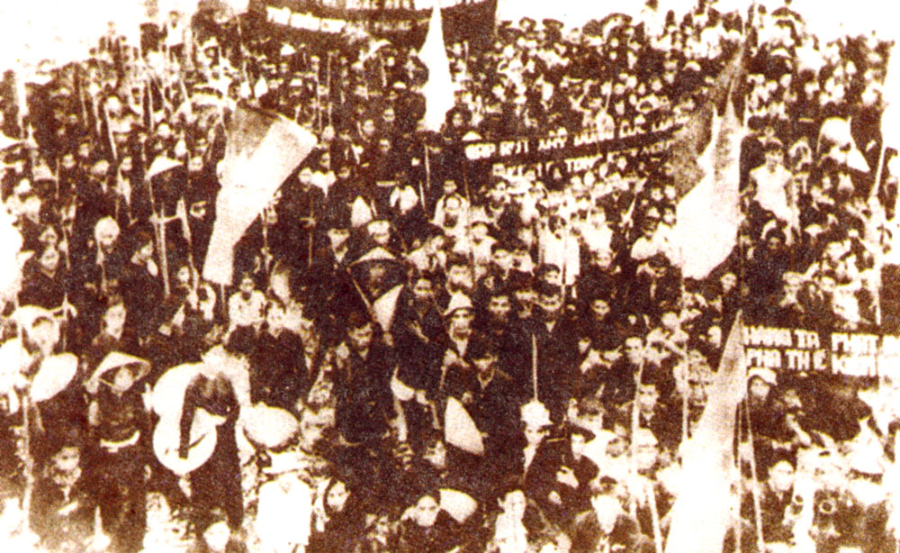
Nhân dân miền Nam nổi dậy chống kìm kẹp

Slide 14
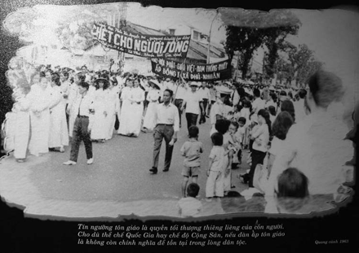
Phong trào đấu tranh đòi hoà bình

Slide 15
BÀI 28: XÂY DỰNG CHỦ NGHĨA XÃ HỘI Ở MIỀN BẮC, ĐẤU TRANH CHỐNG ĐẾ QUỐC MĨ VÀ CHÍNH QUYỀN SÀI GÒN Ở MIỀN NAM (1954-1965)
III. MIỀN NAM ĐẤU TRANH CHỐNG CHẾ ĐỘ MĨ DIỆM GIỮ GÌN VÀ PHÁT TRIỂN LỰC LƯỢNG CÁCH MẠNG, TIẾN TỚI “ĐỒNG KHỞI” (1954- 1960)
2. Phong trào “Đồng khởi'’ (1959-1960).
* Nguyên nhân:
- Mĩ Diệm ban đạo luật 10-59, chiến dịch “tố cộng", “diệt cộng", sắc lệnh “Đặt cộng sản ngoài vòng pháp luật”.
- 1/1959, nghị quyết 15 của trung ương Đảng xác định con đường cách mạng miền Nam là: Khởi nghĩa giành chính quyền về tay nhân dân.
* Diễn biến:
- Nổi dậy ở Bác Ái (2-1959), Trà Bông (8-1959) rồi lan ra khắp miền Nam thành cao trào “Đồng khởi” tiêu biểu ở Bến Tre (17-1-1960).

Slide 16
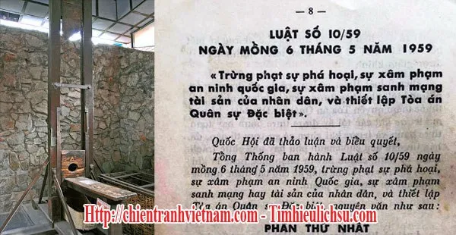
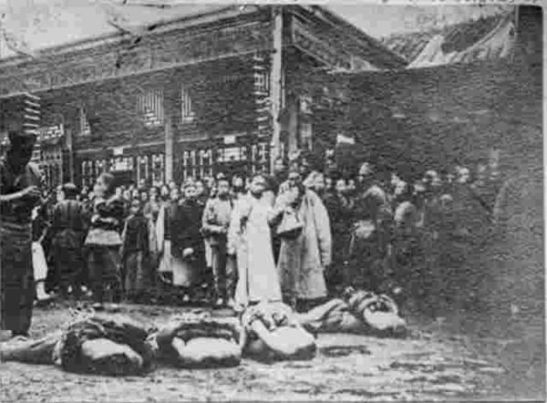
Với chủ trương “thà giết nhầm còn hơn bỏ sót” Chính quyền Diệm Nhu lê máy chém đi khắp mọi nơi chém chết hơn 2000 người.

Slide 17
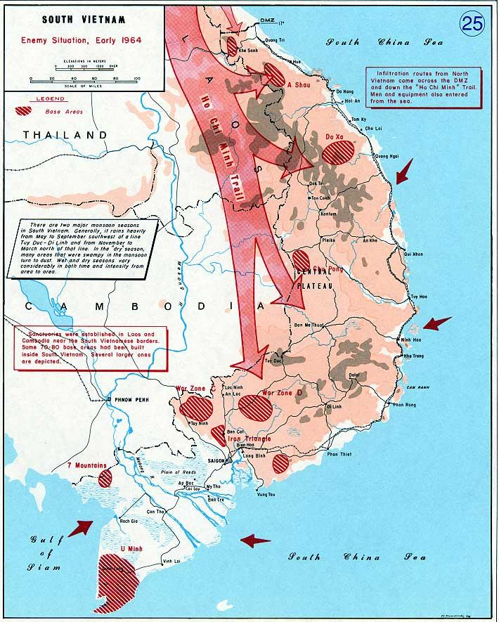
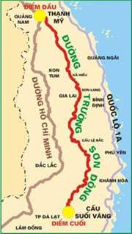
Đường mòn Hồ Chí Minh

Slide 18
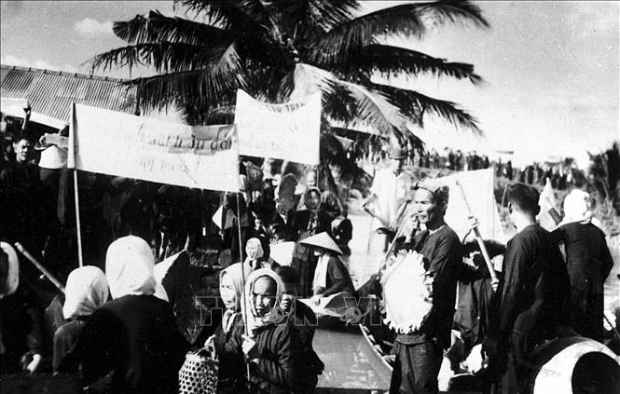
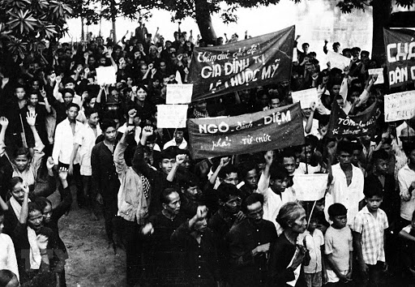
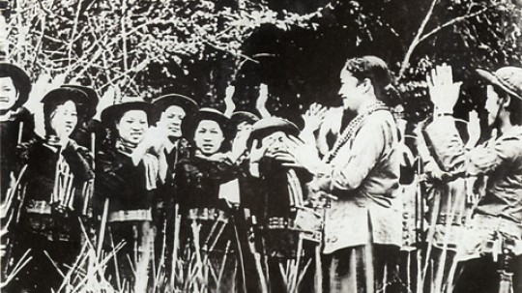
Phong trào “Đồng khởi” lan khắp miền Nam.

Slide 19
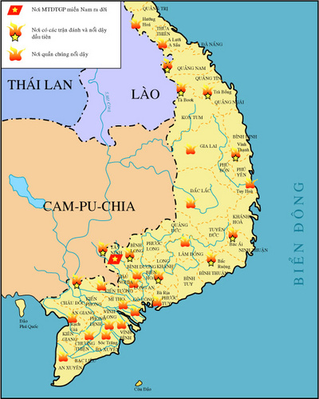

Slide 20


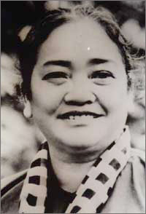

Đài tưởng niệm phong trào Đồng Khởi ngày nay.
Nữ tướng Nguyễn Thị Định, khởi xướng phong trào “ Đồng Khởi”.
20

Slide 21
BÀI 28: XÂY DỰNG CHỦ NGHĨA XÃ HỘI Ở MIỀN BẮC, ĐẤU TRANH CHỐNG ĐẾ QUỐC MĨ VÀ CHÍNH QUYỀN SÀI GÒN Ở MIỀN NAM (1954-1965)
III. MIỀN NAM ĐẤU TRANH CHỐNG CHẾ ĐỘ MĨ DIỆM GIỮ GÌN VÀ PHÁT TRIỂN LỰC LƯỢNG CÁCH MẠNG, TIẾN TỚI “ĐỒNG KHỞI” (1954- 1960)
2. Phong trào “Đồng khởi'’ (1959-1960).
* Ý nghĩa:
- Phong trào “Đồng khởi” giáng đòn nặng nề vào chính sách thực dân mới của Mĩ ở miền Nam, làm lung lay tận gốc chính quyền tay sai Ngô Đình Diệm.
- Đánh dấu bước phát triển nhảy vọt của cách mạng miền Nam, chuyển cách mạng từ thế giữ gìn lực lượng sang thế tiến công.
- Ngày 20-12-1960, Mặt trận dân tộc giải phóng miền Nam Việt Nam ra đời, nhằm tập hợp rộng rãi quần chúng tiến hành đấu tranh chống Mĩ-Ngụy.

Slide 22
BÀI TẬP CỦNG CỐ
Ý nghĩa quan trọng nhất của phong trào Đồng Khởi là gì?
A. Giáng một đòn mạnh mẽ vào chính sách thực dân kiểu mới của Mĩ ở miền Nam.
B. Làm lung lay tận gốc chính quyền tay sai Ngô Đình Diệm.
C. Chứng tỏ lực lượng cách mạng của ta đã phát triển mạnh.
D. Đánh dấu bước phát triển nhảy vọt của cách mạng miền Nam chuyển từ thế giữ gìn lực lượng sang thế tiến công.

Slide 23
BÀI 28: XÂY DỰNG CHỦ NGHĨA XÃ HỘI Ở MIỀN BẮC, ĐẤU TRANH CHỐNG ĐẾ QUỐC MĨ VÀ CHÍNH QUYỀN SÀI GÒN Ở MIỀN NAM (1954-1965)
IV. MIỀN BẮC XÂY DỰNG BƯỚC ĐẦU CƠ SỞ VẬT CHẤT – KĨ THUẬT CỦA CHỦ NGHĨA XÃ HỘI (1961 – 1965) (HS tự đọc)
23

Slide 24
BÀI 28: XÂY DỰNG CHỦ NGHĨA XÃ HỘI Ở MIỀN BẮC, ĐẤU TRANH CHỐNG ĐẾ QUỐC MĨ VÀ CHÍNH QUYỀN SÀI GÒN Ở MIỀN NAM (1954-1965)
V. MIỀN NAM CHIẾN ĐẤU CHỐNG CHIẾN LƯỢC “CHIẾN TRANH ĐẶC BIỆT” CỦA MĨ (1961 – 1965)
1. Chiến lược “Chiến tranh đặc biệt” của Mĩ ở miền Nam
a. Hoàn cảnh:
- Sau khi thất bại ở phong trào “Đồng Khởi”, đế quốc Mĩ thực hiện “chiến tranh đặc biệt” ở miền Nam.
b, Âm mưu, thủ đoạn của Mĩ:
+ Quân đội Sài Gòn, cố vấn Mĩ trang bị và chỉ huy Mĩ.
+ Tăng quân đội Sài Gòn.
+ Lập “Ấp chiến lược" dồn 10 triệu dân vào 16.000 ấp chiến lược (trong tổng số I 7.000 ấp toàn miền Nam).
+ Mĩ và chính quyền Sài Gòn tiến hành hoạt động hoạt phá hoại miền Bắc, phong toả biên giới, vùng biên để ngăn chặn nguồn tiếp tế cho miền Nam
2. Chiến đấu chống chiến lược “Chiến tranh đặc biệt” của Mĩ.

Slide 25
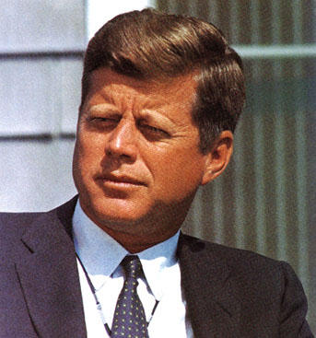
Tổng thống Mĩ Ken-nơ-đi, người đề ra “chiến tranh đặc biệt”.

Slide 26

Mĩ ào ạt đầu tư vào chiến tranh Việt Nam, với phương tiện chiến tranh hiện đại

Slide 27
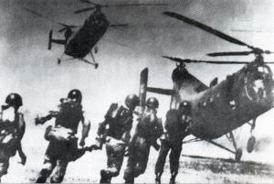
Chiến thuật “trực thăng vận” của Mĩ

Slide 28
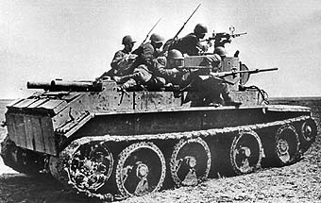
Chiến thuật “thiết xa vận” của Mĩ

Slide 29

Hành quân càn quét dồn dân lập “Ấp chiến lược”

Slide 30
BÀI 28: XÂY DỰNG CHỦ NGHĨA XÃ HỘI Ở MIỀN BẮC, ĐẤU TRANH CHỐNG ĐẾ QUỐC MĨ VÀ CHÍNH QUYỀN SÀI GÒN Ở MIỀN NAM (1954-1965)
V. MIỀN NAM CHIẾN ĐẤU CHỐNG CHIẾN LƯỢC “CHIẾN TRANH ĐẶC BIỆT” CỦA MĨ (1961 – 1965)
1. Chiến lược “Chiến tranh đặc biệt” của Mĩ ở miền Nam
2. Chiến đấu chống chiến lược “Chiến tranh đặc biệt” của Mĩ.
- Năm 1962, quân giải phóng đánh bại cuộc càn quét của quân đội Sài Gòn đánh vào chiến khu D, căn cứ U Minh, Tây Ninh,
- Ngày 2-1-1963, ta giành thắng lợi vang dội ở Ấp Bắc (Mĩ Tho), dấy lên phong trào “Thi đua ấp Bắc, giết giặc lập công”.
- Từ 8-5-1963, phong trào ở các đô thị lớn phát triển.
- Ngày 1-11-1963: Mĩ tiến hành đảo chính lật đổ chính quyền Diệm – Nhu.
- 1964 -1965: Tiến công chiến lược trên các chiến trường miền Nam. Quân ta đã làm phá sản chiến lược "Chiến tranh đặc biệt” của Mĩ.

Slide 31
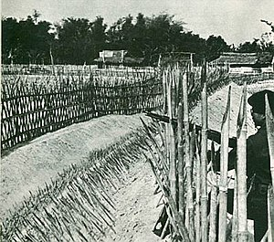
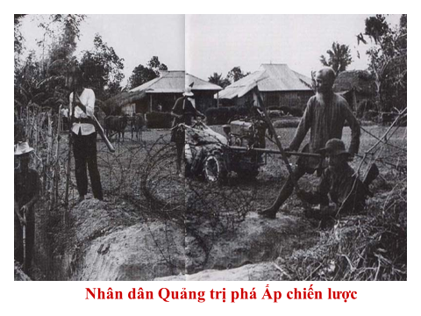
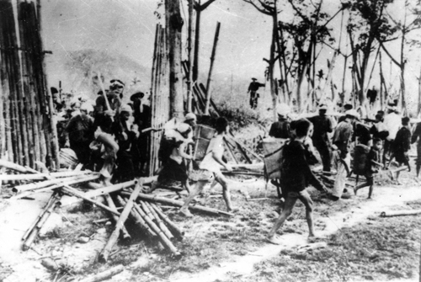
Ấp chiến lược mà Mĩ lập nên ở miền Nam
Nhân dân phá Ấp chiến lược.

Slide 32
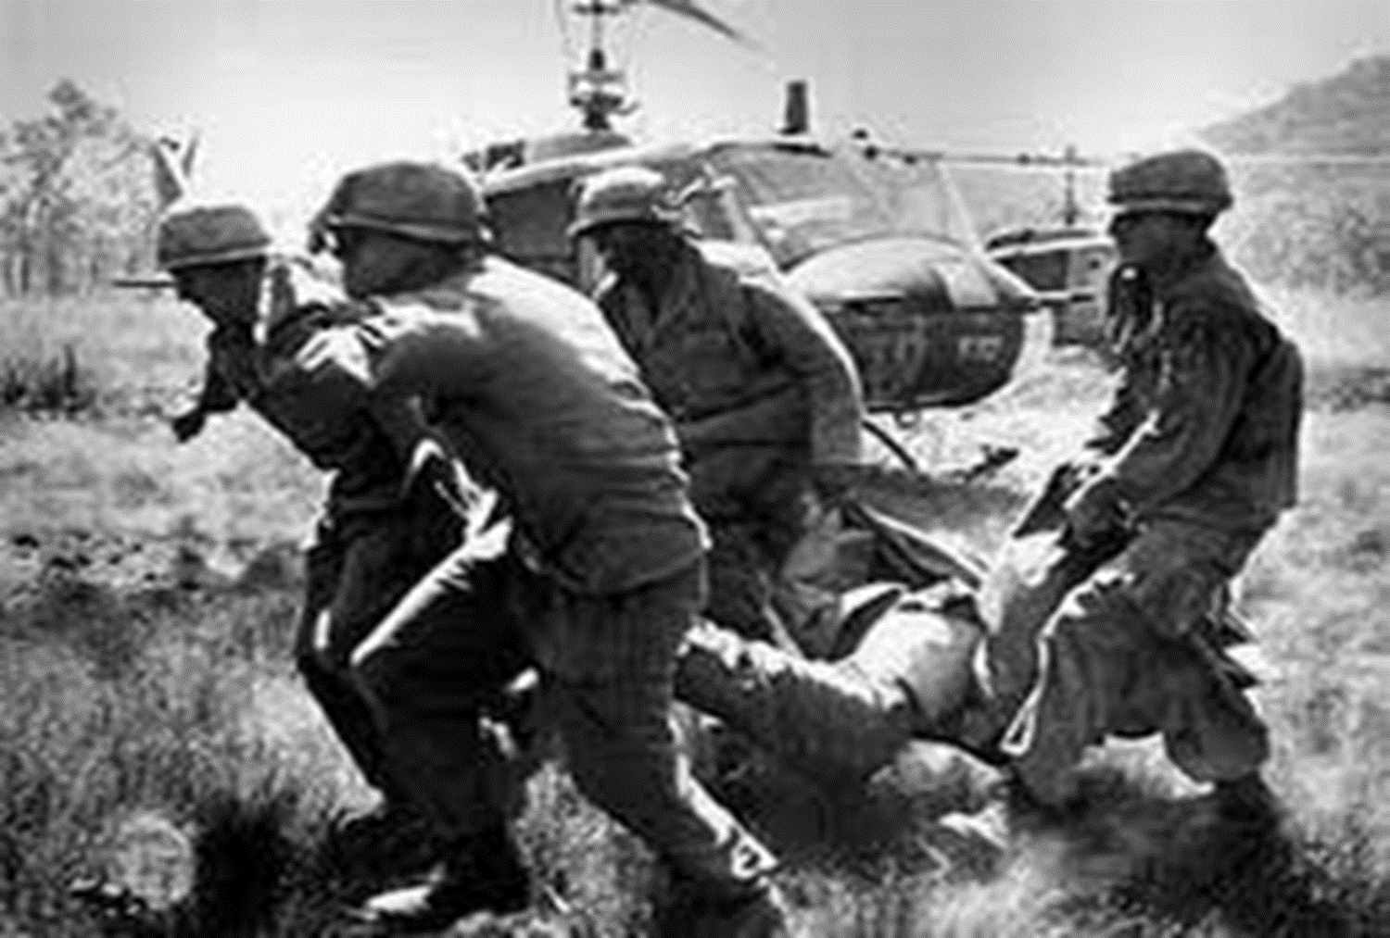
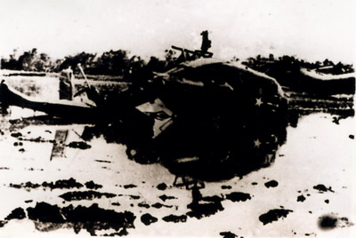
Máy bay địch bị bắn hạ tại Ấp Bắc (1/1963)
Nguỵ quân rút chạy

Slide 33

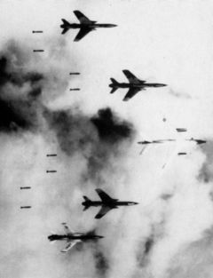
Mĩ ném bom bắn phá miền Bắc và phong tỏa vùng biển bằng không quân

Slide 34
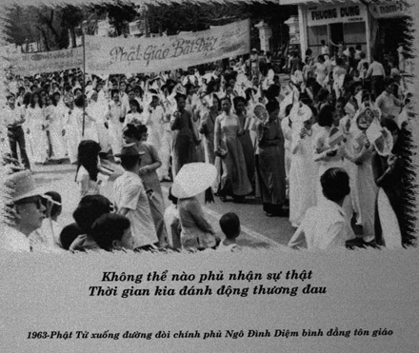
Các tăng ni phật tử biểu tình phản đối chính quyền Ngô Đình Diệm
34

Slide 35

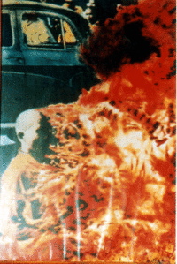
Sự kiện Phật Đản, 1963
Vào ngày Phật Đản năm 1963 (nhằm ngày 8 tháng 5),
Hoà thượng Thích Quảng Đức toạ thiền
tự thiêu vì đạo pháp

Slide 36
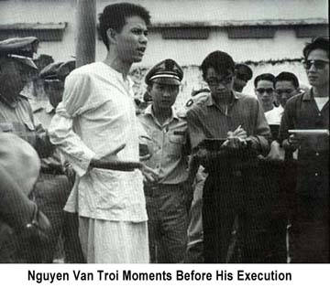
Có những phút làm nên lịch sử
Có những con người hóa thành bất tử.
Có những lời hơn mọi bài ca
Có những con người như chân lý sinh ra.

Slide 37
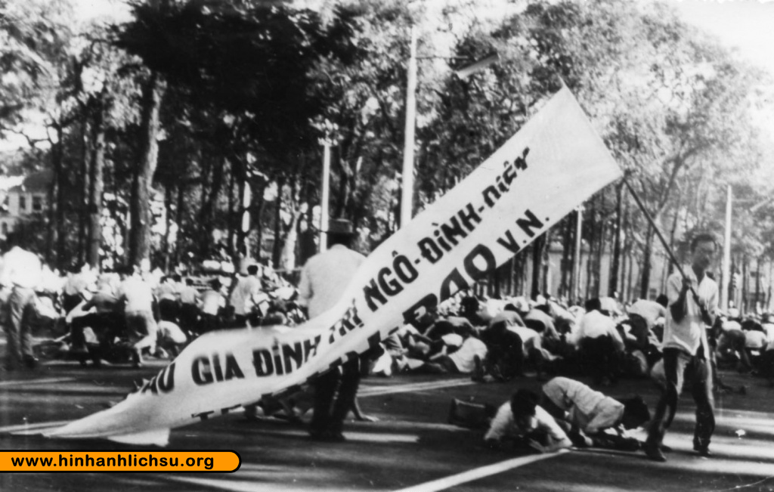
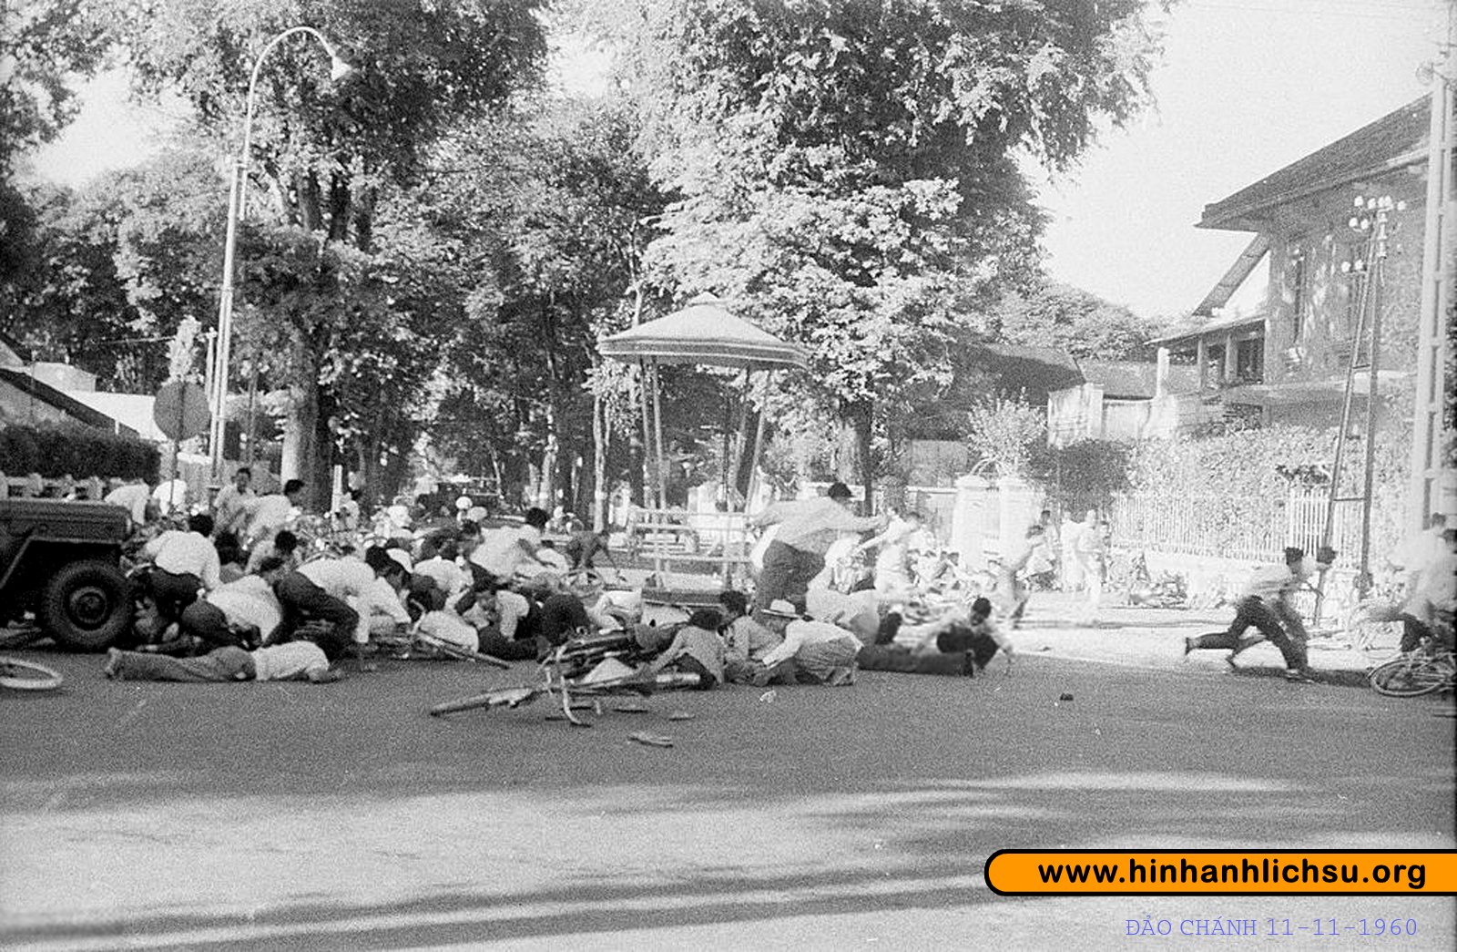
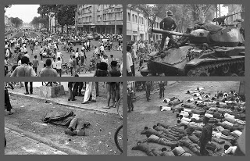
Cuộc đảo chính lật đổ Ngô Đình Diệm (1/11/1963)

Slide 38
BÀI 28: XÂY DỰNG CHỦ NGHĨA XÃ HỘI Ở MIỀN BẮC, ĐẤU TRANH CHỐNG ĐẾ QUỐC MĨ VÀ CHÍNH QUYỀN SÀI GÒN Ở MIỀN NAM (1954-1965)
Thời gian | Sự kiện
1962
2/1/1963
8/5/1963
11/6/1963
16/6/1963
1/11/1963
Giữa 1965
Ta đánh bại nhiều cuộc càn quét của quân đội Sài Gòn.
chiến thắng Ấp Bắc
2 vạn tăng ni phật tử Huế biểu tình
Hoà thượng Thích Quảng Đức tự thiêu, phản đối chế độ
70 vạn nhân dân Sài Gòn biểu tình, phản đối chế độ Diệm
Đảo chính anh em Diệm, Nhu
“Chiến tranh đặc biệt” của Mĩ thất bại

Slide 39
BÀI TẬP CỦNG CỐ
Mục tiêu cơ bản của chiến lược “Chiến tranh đặc biệt” là gì?
A. “Bình định” miền Nam trong vòng 8 tháng.
B. “Bình định” miền Nam trong vòng 18 tháng.
C. “Bình định” miền Nam có trọng điểm.
D. “Bình định” trên toàn miền Nam.

Slide 40
BÀI TẬP CỦNG CỐ
Trong “Chiến lược chiến tranh đặc biệt” (1961-1965) ở miền Nam Việt Nam, Mĩ và chính quyền Sài Gòn không thực hiện biện pháp nào dưới đây?
A. Triển khai hoạt động chống phá miền Bắc.
B. Tiến hành các cuộc tấn công càn quét.
C. Mở những cuộc hành quân “tìm diệt”
D. Tiến hành dồn dân lập “ấp chiến lược”

Slide 41
BÀI TẬP CỦNG CỐ
Thắng lợi quân sự của ta mở đầu trong việc đánh bại chiến lược “Chiến tranh đặc biệt” là thắng lợi nào?
A. Chiến thắng An Lão.
B. Chiến thắng Ba Gia.
C. Chiến thắng Ấp Bắc.
D. Chiến thắng Bình Giã.

Slide 42

HƯỚNG DẪN HỌC BÀI
Các em về nhà học bài cũ
Chuẩn bị bài học sau theo nội dung SGK
Sưu tầm những hình ảnh liên quan đến bài học sau.

